Slide 1


Notes:
Добровольческий объединения созданы для поддержки и реализации студен соц проектов направлен на решен соц проблем в нашей республике
Добровольчество университета развивается уже более 10 лет. На данный момент в структуре департамента по молодежной политике создан центр волонтерства и добровольчества, цель которого развитие и поддержка добровольцев университета и Республики Коми.
В состав центра входят 5 добровольческих объединений.
Добровольческое движение «От сердца к сердцу» реализуют 9 проектов в направлении «Социальное волонетрство: помощь детям в трудной жизненной ситуации»
Добровольческий клуб «Свет добра» реализуют 3 проекта в направлении «Социальное волонетрство: помощь детям, помощь пожилым»
Социальный проект «Оберег» реализуют 3 проекта в направлении «Здоровый образ жизни»
Добровольческое объединение Добро11 Работают в направлении «Событийное волонтерство» и «Экология»
Региональный штаб общероссийского движения «Волонтеры медики» - работают в направлении профилактики заболеваний, пропаганде здорового образа жизни.
Также ведется масштабная работа по привлечению волонетров на массовые события, а также организация образовательных проектов для добровольцев.

Slide 2

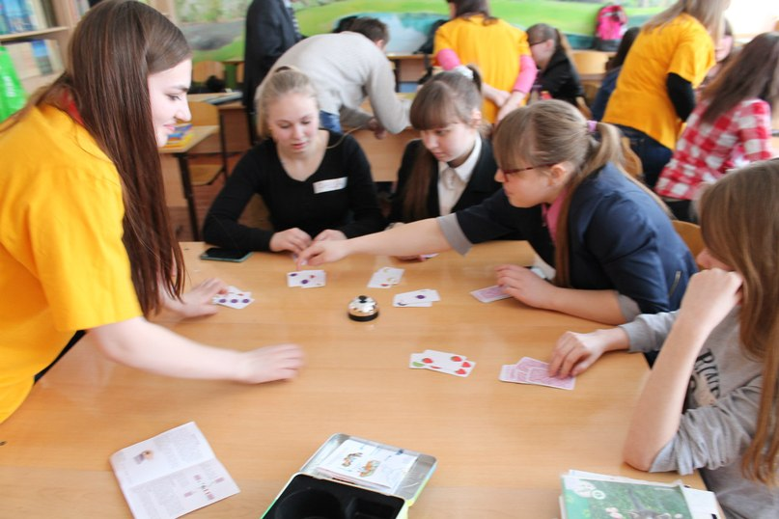
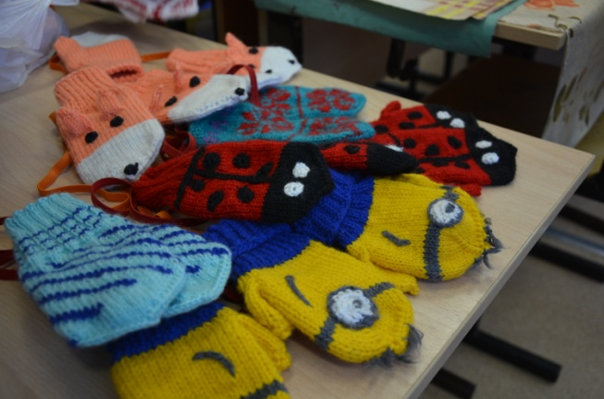
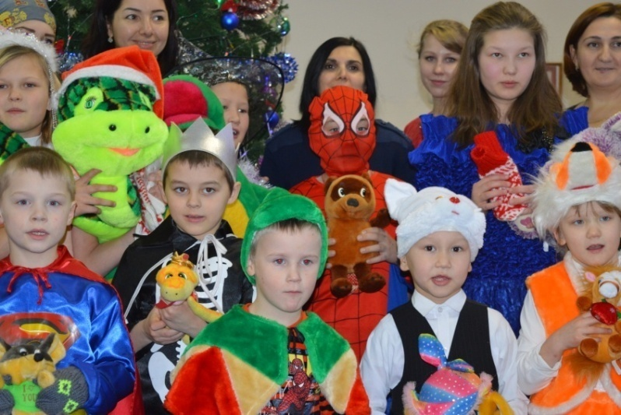
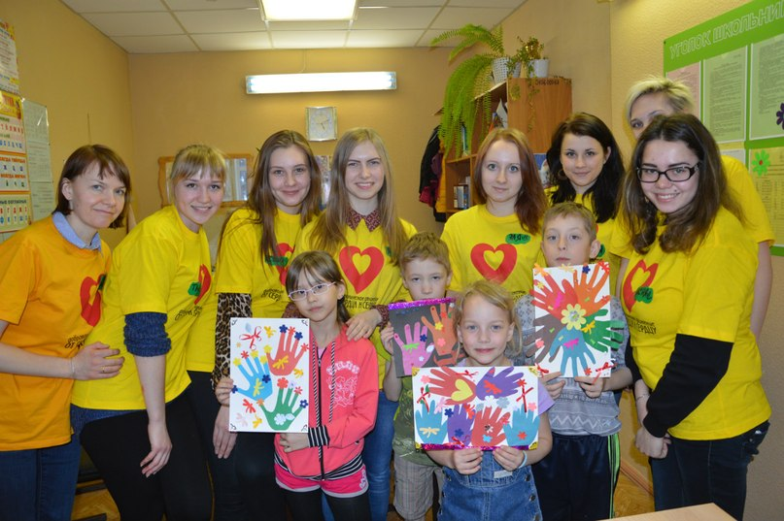

Добровольческое движение
«От сердца к сердцу»

Slide 3
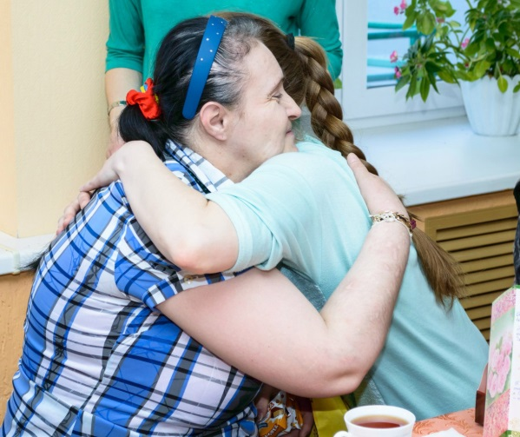

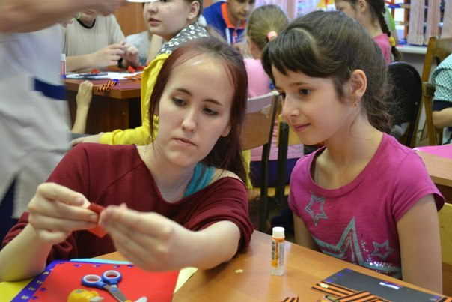
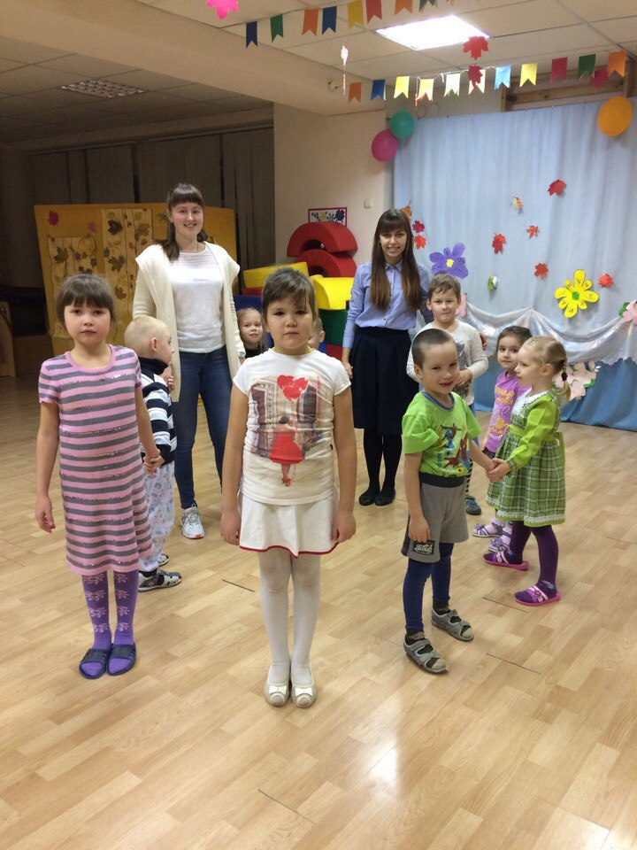
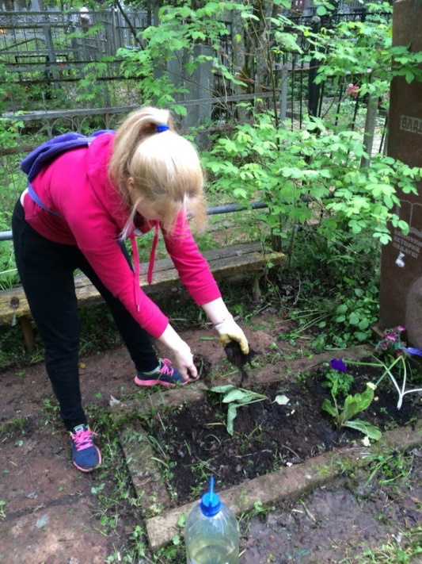
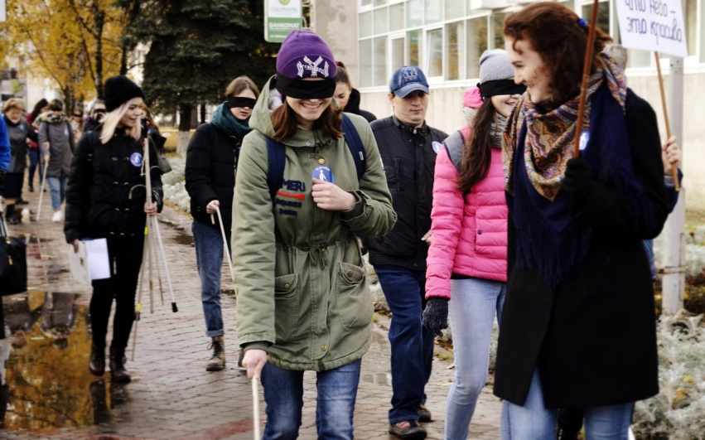
Добровольческий клуб
«Свет добра»

Slide 4

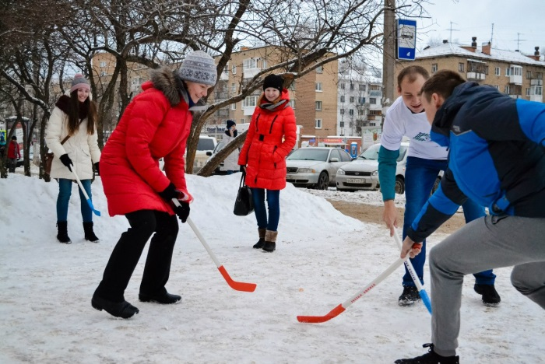
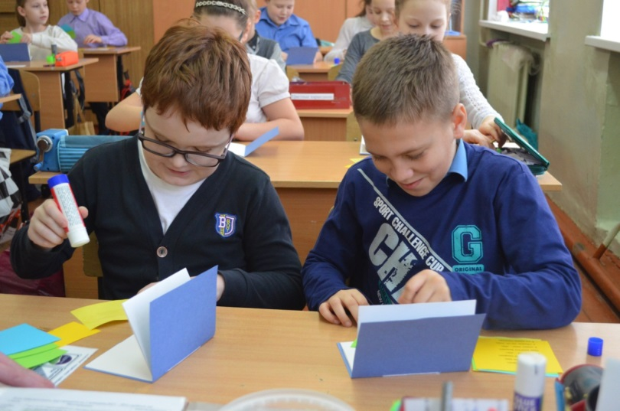
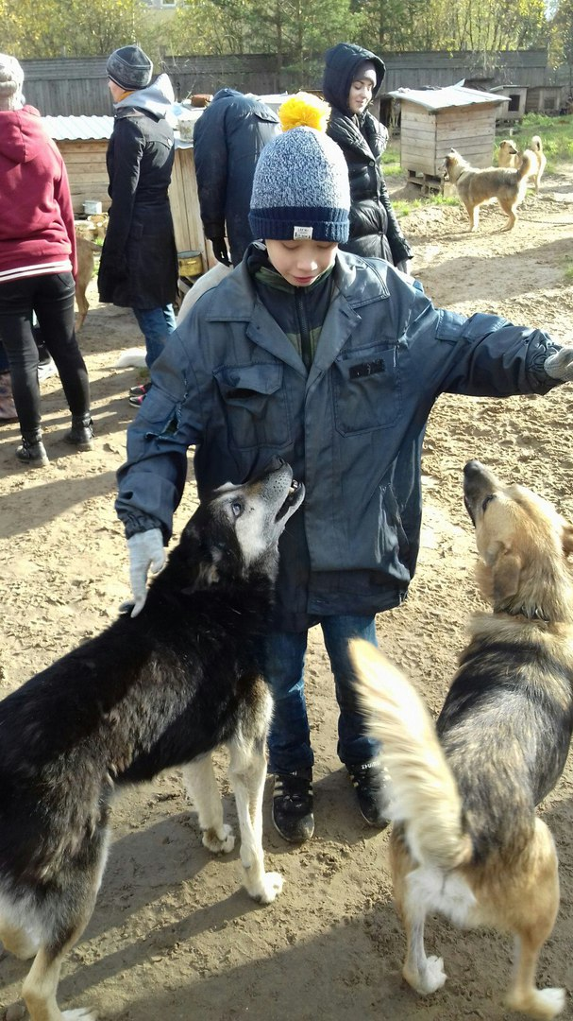
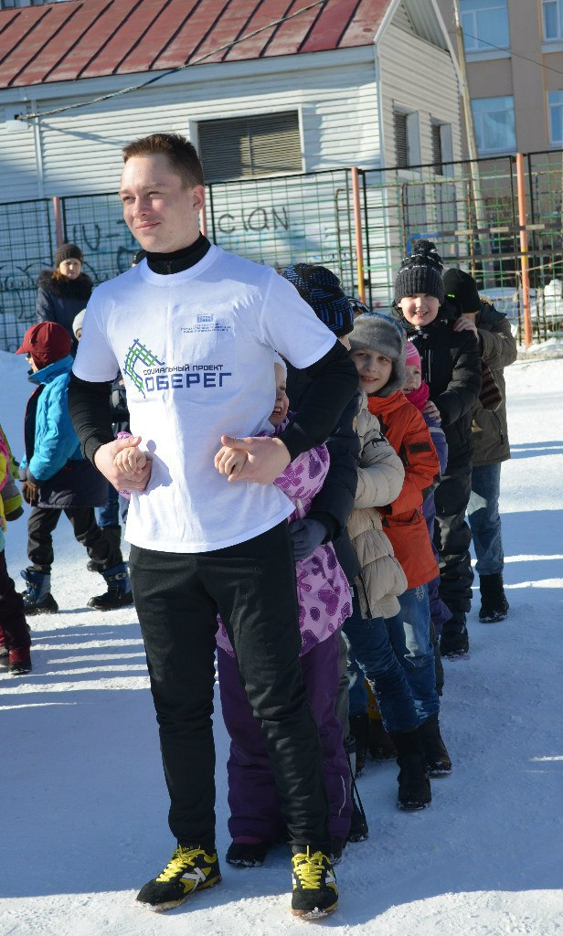
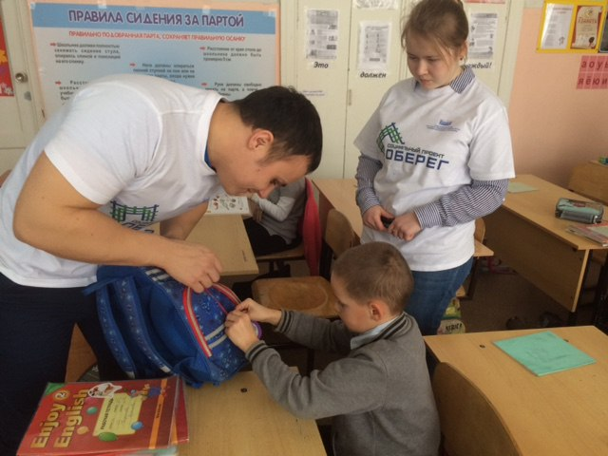
Добровольческое объединение
«Оберег»

Slide 5

Региональный штаб общероссийского движения «Волонтеры медики»

Slide 6

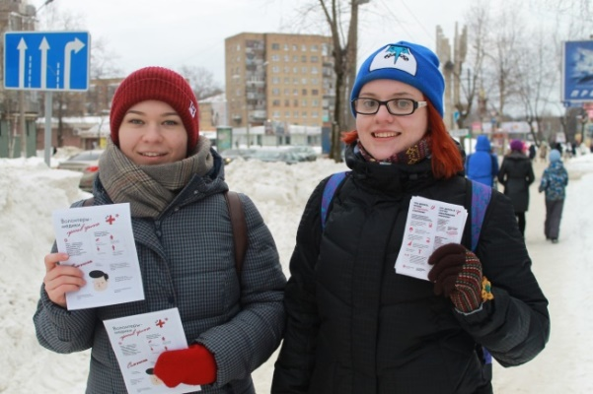

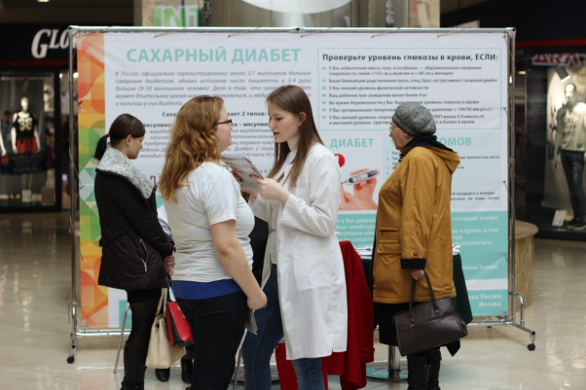

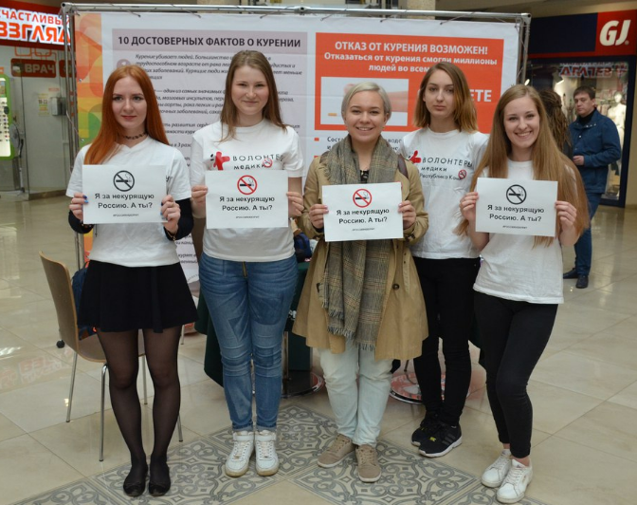
Просветительская работа
Акция «Волонтеры-медики против гриппа!»13-14 февраля
Акция «Будь здоров!» посвящённая всемирному дню здоровья 7 апреля
Акция «Освободим Россию от табачного дыма!» в рамках всемирного дня отказа от табака 31 мая

Slide 7
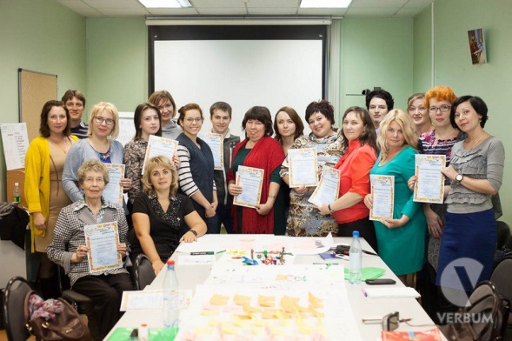
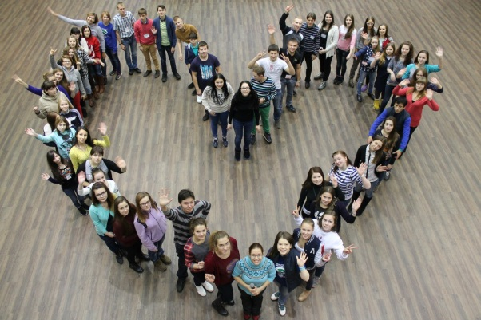
Образовательные проекты
Осенняя школа добровольчества
Мастера добровольчества
Notes:
Уже третий раз прошла региональная Осенняя школа добровольчества.
За это время образовательную программу по добровольчеству прослушали более 400 человек, 100 из них получили удостоверения о повышении квалификации.
Экспертами школы выступают приглашенные гости: Мосволонтер, Волонетры Даниловцы, Невский Ангел и.т.д.
Цель школы – развитие управленческих навыков у действующих добровольцев и руководителей добровольческих объединений
Также было организовано 3 курса постоянной добровольческой школы «Мастера добровольчества» для волонтеров г. Сыктывкар. Экспертами школы выступают руководители некоммерчески организаций Республики Коми. Цель школы – привлечение волонтёров в разные направления работы.

Slide 8
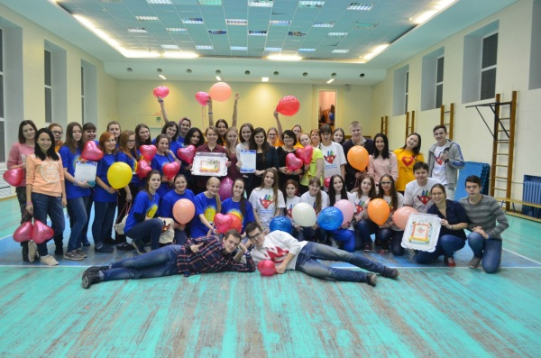

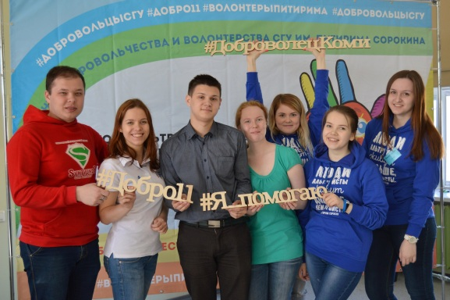
Продвижение социальных инициатив молодежи Республики коми
Выставка социальных проектов «Социальные решения – делами молодых»
Ярмарка добровольческих вакансий
Весенняя неделя добра
Notes:
Кроме образовательных программ университет ведет проекты по развитию и популяризации добровольческой деятельности.
5 лет проходим выставка социальных проектов, в рамках которой на суд жюри выставляются идеи молодежи со всей Республики Коми. За годы работы выставки было представлено более 1000 проектов, по 8 различным направлениям: Помощь детям, помощь пожилым, помощь людям с инвалидностью, развитие социальной активности, пропаганда здорового образа жизни, экология, патриотическое воспитание.
Впервые в регионе была организована Ярмарка добровольческих вакансий. Цель проекта- создание однодневной площадки, где организации рассказывают о вакансиях, куда требуются волонетры.
Весенняя неделя добра – ежегодная всероссийская акция в рамках которой добровольцы всей республики проводили акции, по определенным тематикам: Помощь животным, забота о природе, реклама добровольческой деятельности и.т.д.
День добровольца – главный праздник добровольцев университета. В этот день проходят мероприятия по награждению и поощрению добровольцев, объединению работающих добровольческих команд. В университете разработана ранговая система поощрения добровольцев: новичок, специалист, инструктор, гуру. Исходя из статуса добровольцы получают разные комплекты атрибутики: бейдж, футболка, рюкзак, свитшот.

Slide 9
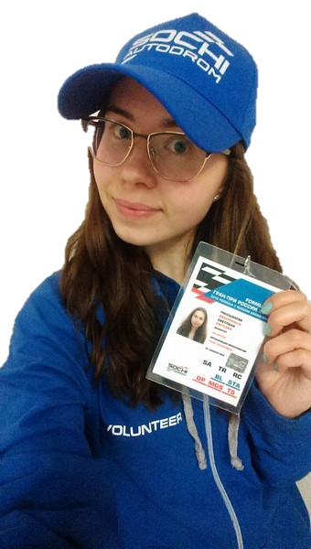
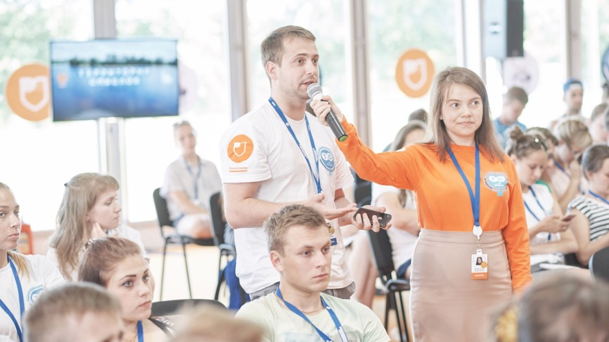
Всероссийские события
Гран при России FORMULA1
Летняя форумная компания
Чемпионат Европы по биатлону
Всемирный фестиваль Молодежи и студентов

Slide 10
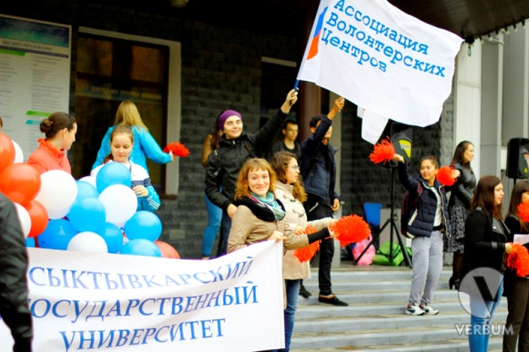
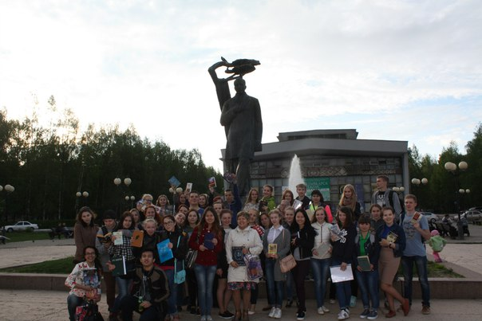
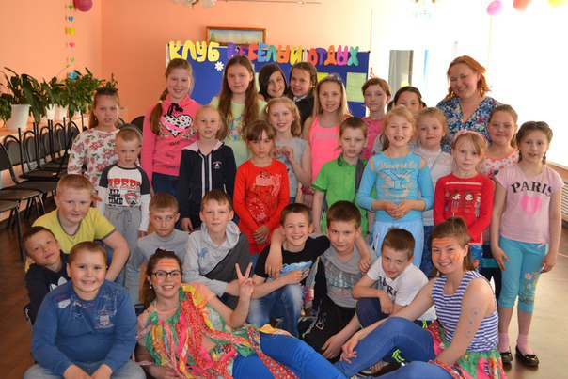
Ассоциация волонтерских центров.
Акция «1000 дней до Чемпионата мира FIFA 2018»
Всероссийская акция «Читай-страна»
Всероссийская акция «Нужны друг другу»
Notes:
Привлечен ресурсов гранты
Внешние партнеры: авц, банк втб 24 , епархия

Slide 11
Предложение Центра волонтерства и добровольчества:
Консультирование по вопросам продвижения социальных идей проектов
Обучение социальному проектированию в рамках Осенней школы добровольчества, образовательного проекта «Мастера добровольчества»
Воспитание гражданской активности молодежи путем включение молодежи в уже действующие социальные проекты университета для получения опыта работы в социальном проекте.
Представление социальных инициатив молодежи на республиканских, общероссийских кокурсах и форумах
Тиражирование успешных социальных проектов и практик университета в районы РК

Slide 12

Нас можно найти:
г. Сыктывкар, Октябрьский проспект, 55, кабинет 233/5
тел. 390-332
Группа VK:
https://vk.com/dobro_rk11

